Slide 1
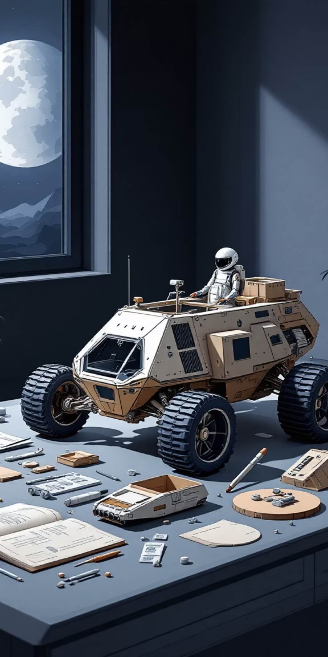
Инструкция по сборке модели лунохода

Slide 2
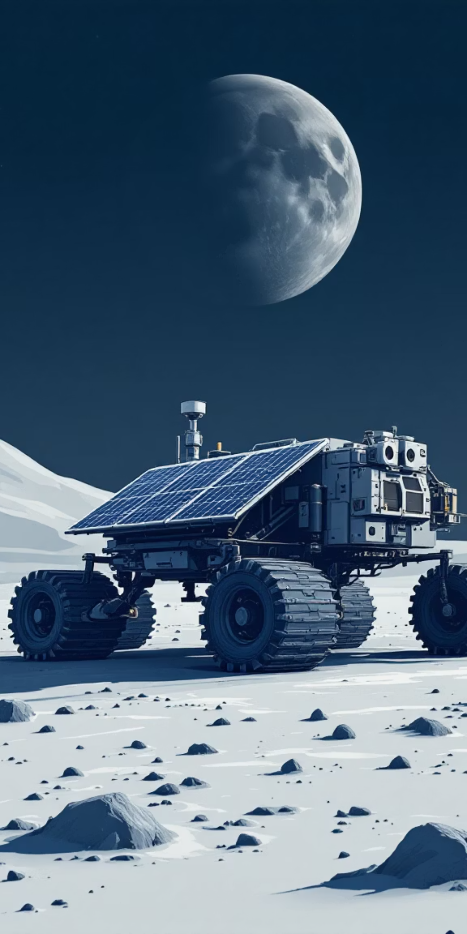
Перед тем как начать, давай узнаем несколько интересных фактов о луноходах!
1
Луноходы — исследователи Луны
Первый луноход, «Луноход-1», был отправлен Советским Союзом на Луну в 1970 году. Он весил 756 кг и мог передвигаться со скоростью до 2 км/ч, изучая лунную поверхность!
2
Солнечная энергия
Многие луноходы работают на солнечных батареях, которые заряжаются от солнечного света. Это помогает им экономить энергию для долгих путешествий по Луне.
3
Камеры и антенны
Луноходы оснащены камерами и антеннами, чтобы отправлять фотографии и данные на Землю. Благодаря этому ученые могут изучать Луну, не покидая нашу планету!
Теперь давай соберем свою модель лунохода из картона и клея. Следуй этим простым шагам, чтобы создать крутую модель, которая выглядит как настоящий космический исследователь!

Slide 3
Шаг 1: Создаем корпус и колеса (детали 1 и 4)
01
02
03
Вырезаем корпус (деталь 1)
Сгибаем корпус
Вырезаем колеса (детали 4)
Найди большую изогнутую деталь (1) и аккуратно вырежи ее ножницами.
Согни деталь (1) под прямым углом по переднему краю и по линии сгиба сзади. Это будет основа твоего лунохода.
Вырежи восемь одинаковых деталей (4) — это будущие колеса.
04
05
Формируем колеса
Крепим колеса
Склей каждую деталь (4) так, чтобы получилась трубка (как маленький цилиндр).
Приклей по четыре колеса с каждой стороны корпуса (1). Посмотри на схему «вид снизу» в верхнем левом углу, чтобы колеса стояли ровно.

Slide 4
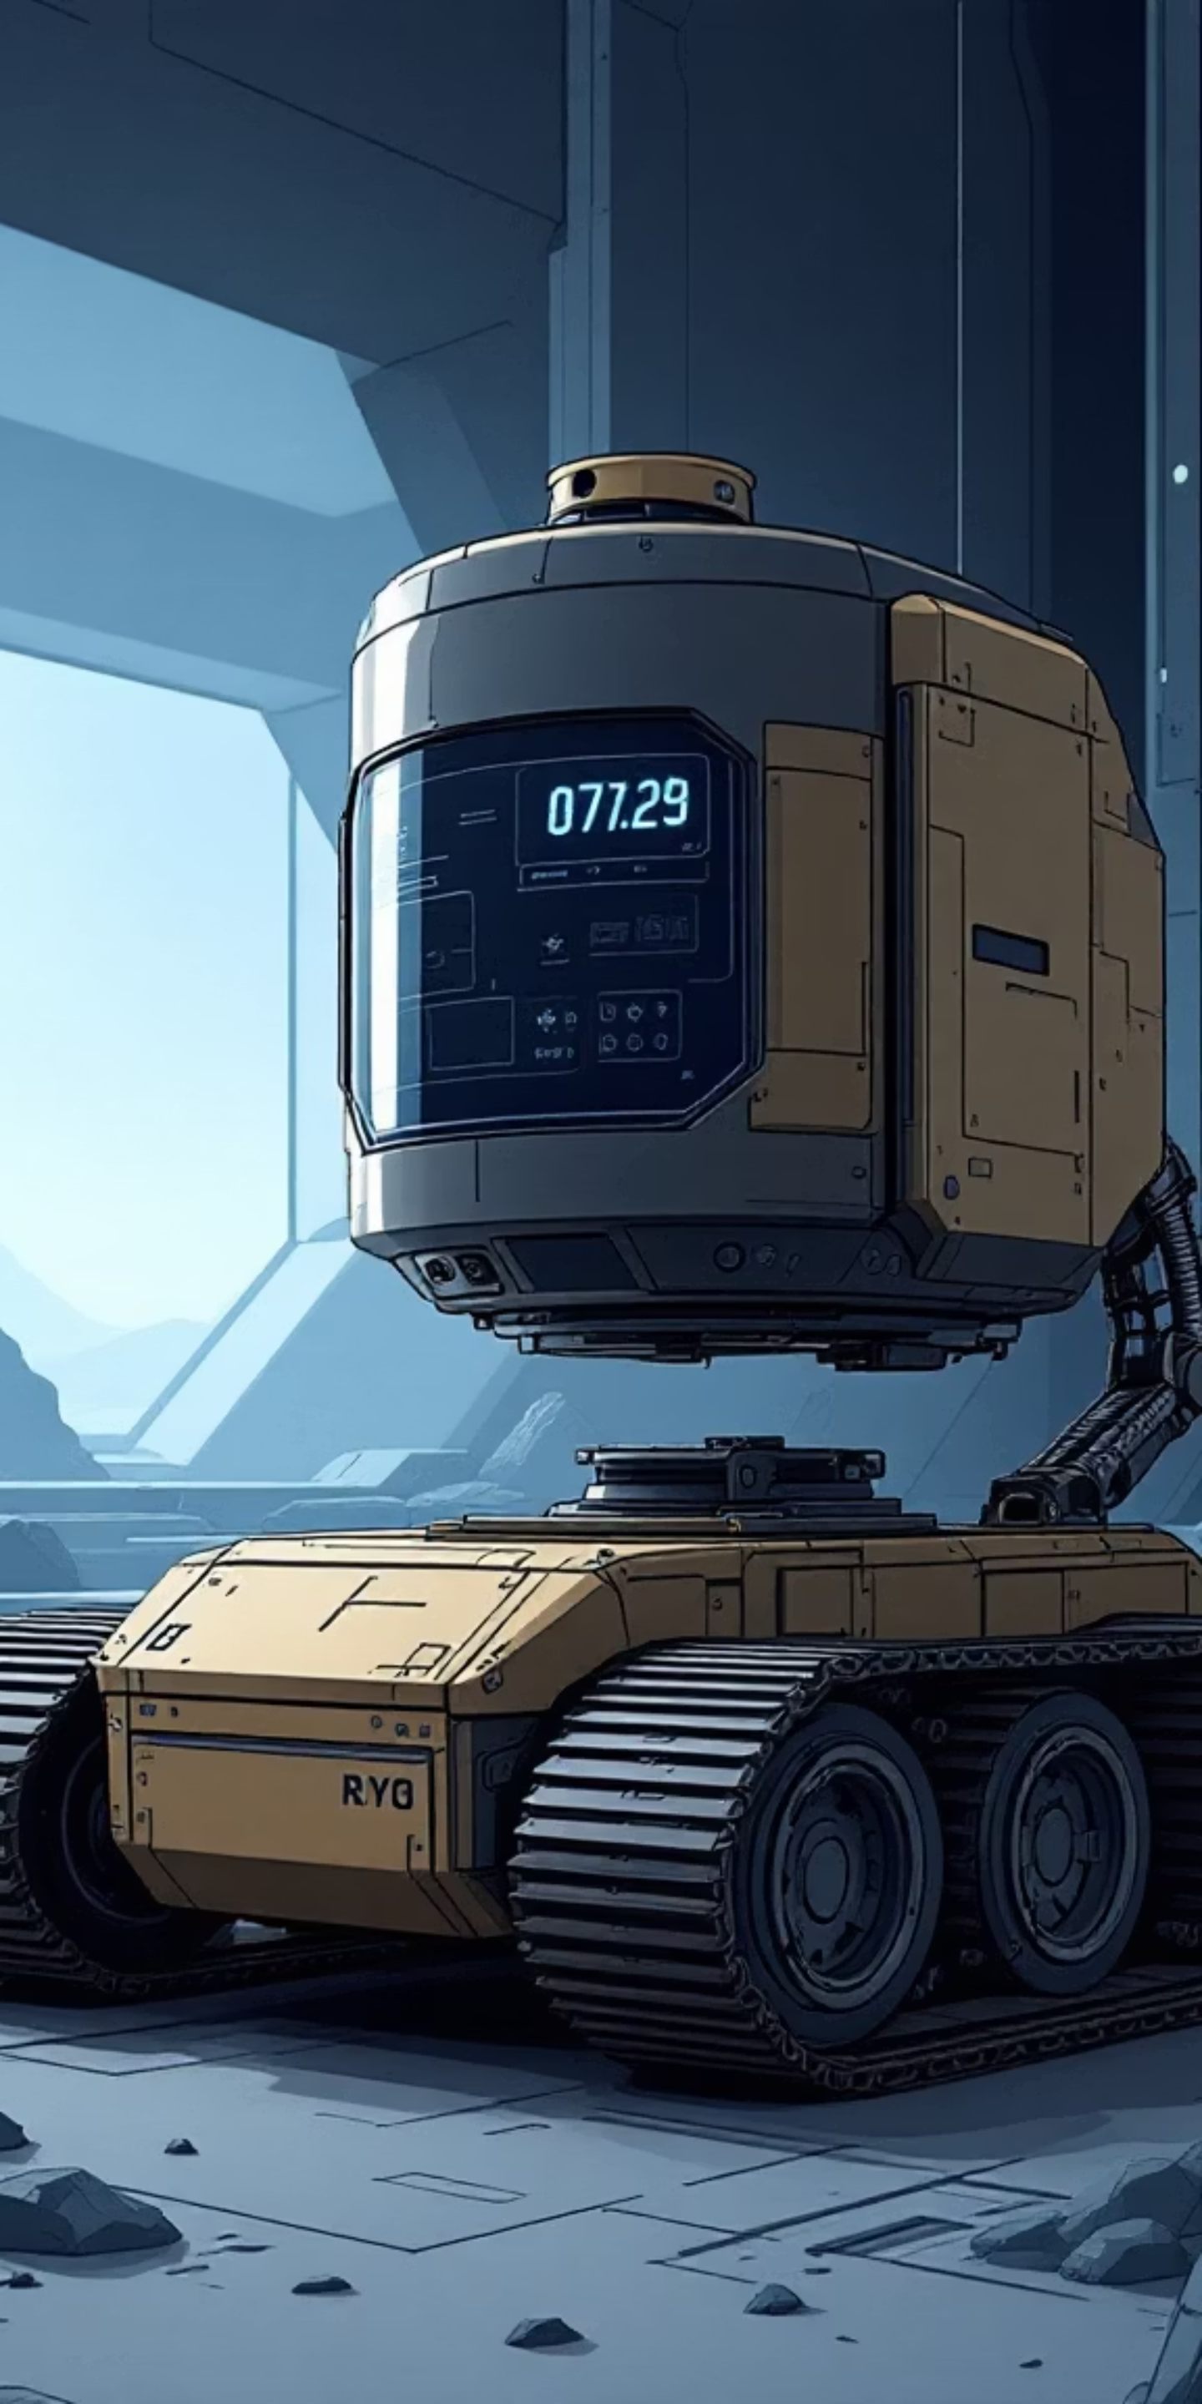




Шаг 2: Собираем отсек управления (детали 2 и 3)
Вырезаем отсек (деталь 2)
Найди деталь (2) — она похожа на круглый сектор с четырьмя «лепестками». Вырежи ее.
Формируем отсек
Сверни деталь (2) в цилиндр и склей края, чтобы получился отсек управления.
Добавляем крышку (деталь 3)
Вырежи круглую деталь (3) и приклей ее к лепестку с буквой «Г» на отсеке (2).
Крепим отсек к корпусу
Приклей четыре нижних лепестка отсека (2) к корпусу (1). Убедись, что белые прямоугольники с буквой «В» на деталях совпадают.

Slide 5
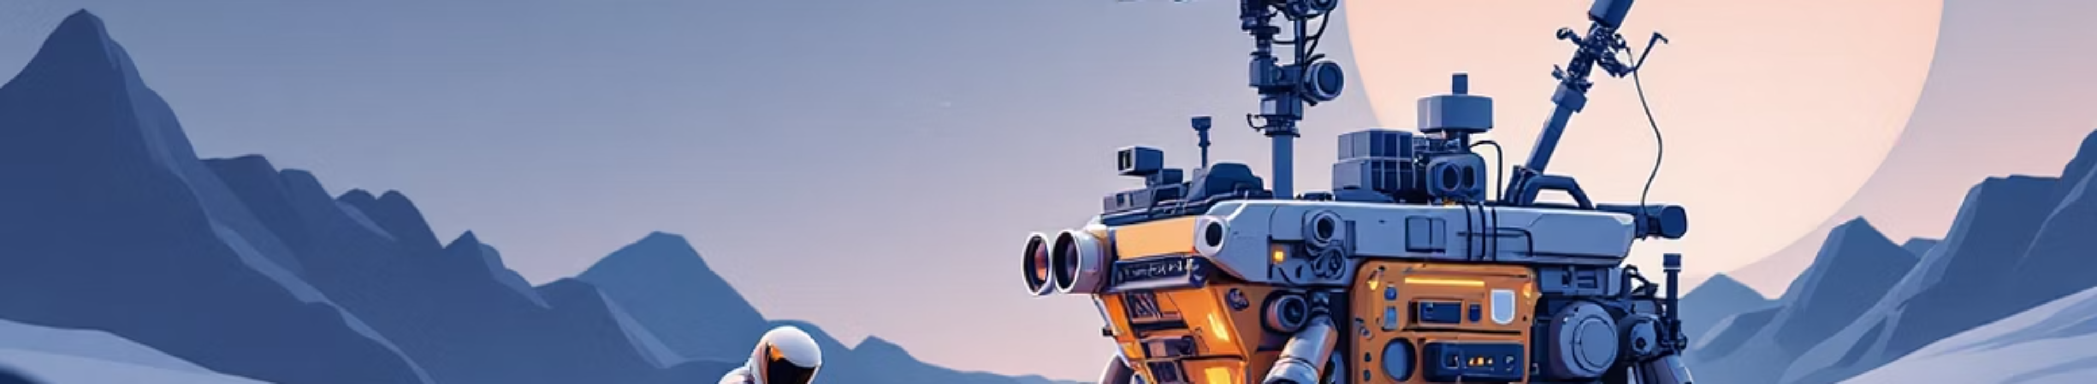
Шаг 3: Устанавливаем телекамеры и антенну (детали 5 и 6)
Антенна
Вырезаем телекамеры (детали 5)
Собираем телекамеры
Вырезаем антенну (деталь 6): Найди и вырежи деталь (6).
Склей каждую деталь (5) в трубку и отогни ее «лепестки» наружу — это поможет прикрепить их к корпусу.
Вырежи две одинаковые детали (5) для телекамер.
Устанавливаем антенну: Приклей антенну (6) к корпусу (1) в месте, обозначенном буквой «А».
Крепим телекамеры
Приклей телекамеры (5) к корпусу (1) в местах, обозначенных буквой «Б».

Slide 6

Поздравляем!
Ты собрал свою модель лунохода! Теперь можешь украсить ее фломастерами или наклейками, чтобы она выглядела как настоящий космический аппарат. Попробуй покатать ее по столу и представить, как она исследует Луну!

